Slide 1
Албанский язык
Кратко о типологических характеристиках языка и социолингвистических особенностях
Папин Иван

Slide 2
Общие сведения
Албанский язык (самоназвание: Gjuha shqipe)–государственный язык Албании. Сформирован на основе группы северных диалектов тоск.

Slide 3
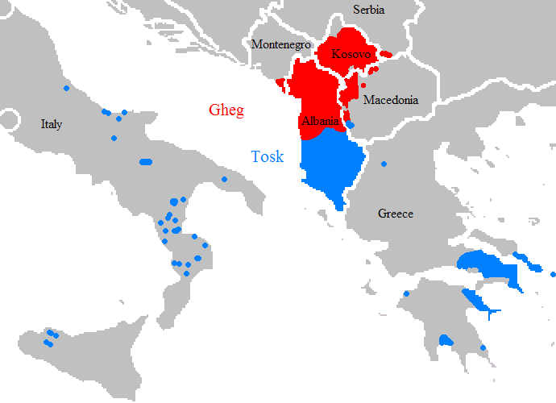

Slide 4
Генеалогическая и ареальная информация
1. Индоевропейская языковая семья, албанская(албано-иллирийская) ветвь;
иллирийско-албанская группа.
2. Ареал Европа
3. Балканский языковой союз(постпозитивные артикли, в частности распространены на балканские языки именно из албанского)

Slide 5
Социолингвистические особенности
На этом языке говорят примерно 6 миллионов человек на Балканах, в основном в Албании, Косово , Северной Македонии , Сербии , Черногории и Греции . Однако из-за старых общин в Италии и большой албанской диаспоры общее количество говорящих в мире намного выше, чем в Южной Европе, и составляет около 7,5 миллионов.
Две крупнейшие диалектные группы - тоск на юге, и гег на севере. Стандартный албанский язык основан на диалекте тоск. Гег делится на четыре поддиалекта: Северо-Западный гег, Северо-Восточный гег, Центральный гег и Южный гег. На нем в основном говорят в северной Албании и по всей Черногории , Косово и северо-западе Северной Македонии . В Хорватии также есть диалект диаспоры - арбанасский диалект. На тоске говорят в южной Албании, на юго-западе Северной Македонии, а также в северной и южной Греции. На чамском албанском говорят в северо-западной Греции, а на арванитике говорят арваниты в южной Греции. Кроме того, на диалекте арбэреш говорят потомки переселенцев 15 и 16 веков на юго-востоке Италии в небольших общинах в регионах Сицилии и Калабрии.

Slide 6
Типологическая характеристика: порядок слов
Порядок слов довольно свободен. Чтобы сказать ”Азим съел все апельсины” можно использовать фактически любую конструкцию. Однако наиболее часто используется и считается основным порядок SVO
SVO: Agimi i hëngri të gjithë portokallët.(стандарт)
Агим съел все апельсины
SOV: Agimi të gjithë portokallët i hëngri.
Агим съел все апельсины
OVS: Të gjithë portokallët i hëngri Agimi.
Все апельсины съел Агим
OSV: Të gjithë portokallët Agimi i hëngri.
Все апельсины съел Агим(буквально: все апельсины, Агим их съел)
VSO: I hëngri Agimi të gjithë portokallët.
Агим съел все апельсины.
VOS: I hëngri të gjithë portokallët Agimi.
Агим съел все апельсины(буквально: Он съел все апельсины, Агим)

Slide 7
Аккузативный строй.
Агенс переходного и непереходного глагола кодируются одинаково. Пациенс - отлично.
Кресло упало
Karrigia NOM SG u rrëzua
Мать починила кресло
Nëna NOM SG ime e rregulloi karrig(en) ACC SG.
Мать упала
Nëna NOM SG ime ra.
Человек ударил мать
Ai NOM SG e goditi nën(ën) ACC SG
Мать ударилась
nëna NOM SG u godit

Slide 8
Синтетизм. флективный строй.
Албанский является синтетическим языком(большая часть значений выражается флексией) с тенденцией к усилению аналитизма, о чём говорят более поздние аналитические времена и активное использование клитик.
mal (mountain) | mal-e (mountains) | mal-i (the mountain) | mal-et (the mountains)
vajzë (girl ACC) | vajz-a (girls ACC) | vajz-en (the girl ACC) | vajz-at (the girls ACC)

Slide 9
Элементы аналитизма
Сложные глаг. формы N Lnk Adv* A (клитики в adj отвечают за согласование)
kam lexuar (I have read) красивый мальчик
do të lexoj (I will read) djalë (i) bukur
po lexoj (I am reading) красивую девочку
u lexua (it was read) vajzë (e) bukur

Slide 10
Зависимостное маркирование в посессивной именной группе.
vëlla. çanta. çanta e vëllait .
Брат(N). Сумка(N). Сумка(N) брата(GEN).
motër. çanta. çanta e motrës .
Сестра (N). Сумка (N). сумка (N) сестры (GEN).

Slide 11
Маркирование в предикации
Преимущественно зависимостное, однако как и для многих индоевропейский языков, присутствует согласование с подлежащим.
vëllai e goditi motrën .
брат NOM SG ударил 3SG сестру ACC SG
vëllezërit goditën motrat.
братья NOM PL ударили 3PL сестёр ACC PL

Slide 12
Фонетика (таблица по IPA)
Labial | Dental | Alveolar |  | Post- alveolar | Palatal | Velar | Glottal
 |  | plain | velar.
Nasal |  | m |  | n |  |  | ɲ | (ŋ)
Plosive | voiceless | p |  | t |  |  |  | k
 | voiced | b |  | d |  |  |  | ɡ
Affricate | voiceless |  |  | t͡s |  | t͡ʃ | c͡ç
 | voiced |  |  | d͡z |  | d͡ʒ | ɟ͡ʝ
Fricative | voiceless | f | θ | s |  | ʃ |  |  | h
 | voiced | v | ð | z |  | ʒ
Approximant |  |  |  | l | ɫ |  | j
Flap |  |  |  | ɾ
Trill |  |  |  | r
В стандартном албанском языке семь гласных и 29 согласных . Как и в английском, в албанском есть зубные фрикативы / θ / и / ð / написанные как th и dh. гег использует долгие и носовые гласные , которые отсутствуют в тоске , а средне-центральная гласная ë(шва) теряется в конце слова. Ударение фиксируется в основном на последнем слоге.
Гегское n ( femën) меняется на r из- за ротацизма в тоск ( femër ).
ë(шва) в зависимости от местности произносится очень разнообразно

Slide 13
Именное словоизменение
Албанский язык демонстрирует довольно сложную именную систему изменения. Имеется три рода(мужской, женский, средний), хотя статус среднего рода оспаривается. Пять падежей: именительный, винительный, дательный, родительный и аблатив, хотя дательный и родительный морфологически идентичны. В дополнение к флексии для падежа и числа, албанские существительные также имеют флексию для определенности. Албанский язык имеет постпозиционный определенный артикль, например, zog 'птица', zog-u 'птица DEF'

Slide 14
Indefinite singular | Indefinite plural | Definite singular | Definite plural
Nominative | një zog (a bird) | zogj (birds) | zogu (the bird) | zogjtë (the birds)
Accusative | një zog | zogj | zogun | zogjtë
Genitive | i/e/të/së një zogu | i/e/të/së zogjve | i/e/të/së zogut | i/e/të/së zogjve
Dative | një zogu | zogjve | zogut | zogjve
Ablative | (prej) një zogu | (prej) zogjsh | (prej) zogut | (prej) zogjve

Slide 15
Система времен
В активном залоге албанский имеет изъявительное настоящее, имперфект и аорист, оптативное настоящее, адмиративное настоящее и имперфект (с изменением 6 лиц / чисел для каждого), а также повелительное наклонение (2-е лицо единственного и множественного числа) и причастие (несклоняемое). (Адмиративные окончания регулярны для всех классов спряжения. Все другие комбинации наклонение / время / аспект производятся перифрастно с использованием вспомогательного kam (have) и несклоняемых частиц. Албанский пассивный залог повторяет индоевропейский медиопассивный и имеет отдельные парадигмы склонения для изъявительного настоящего и имперфекта, а также императива. Остальные формы производятся из них.

Slide 16
“Маленькие слова”
Одной из наиболее заметных особенностей албанского языка является огромное количество "маленьких слов«. Есть много примеров, когда слова, имеющие одинаковую форму, встречаются в разных функциях. Например (nyje), который может принимать четыре различные формы в зависимости от различных факторов и требуется для большинства прилагательных, некоторых существительных и всех существительных в родительном падеже (это то, что отличает родительный падеж от дательного); подчинительные, слабые местоимения и т. д. Это часто становится немного сложным, поскольку, например, të может быть атрибутивным артиклем, местоименной клитикой или субординатором.

Slide 17
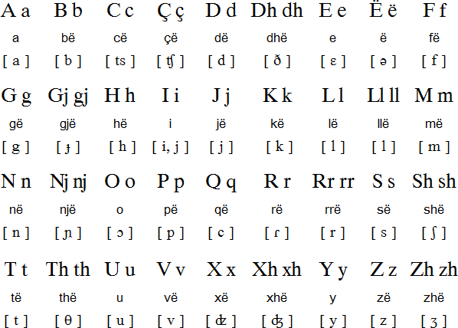
Албанская письменность

Slide 18
Албанская письменность
Языковой стандарт претерпевал множество изменений в результате экстралингвистических факторов(христианизация/исламизация/конфликт между гегскими и тоскскими общинами/оккупация /диктатура и уничтожение классических источников .) На данный момент, несмотря на падение режима и регулярные общественные дискуссии, основным принят стандарт тоск, введённый директивно представителями номенклатуры(в основном выходцы с юга).

Slide 19
Использованные источники
Camaj, Martin. Albanian Grammar. Trans. Leonard Fox. Wiesbaden: Otto Harrassowitz, 1984.
Кронгауз, Сомин, Пиперски: Сто языков. Вселенная слов и смыслов
Mann, Stuart E. An Albanian Historical Grammar. Hamburg: Helmut Buske, 1977.
Сайт https://www.ethnologue.com/
Сайт https://lrc.la.utexas.edu/

